Slide 1
Bài 35:
CÁC NGÀY TRONG TUẦN

Slide 2
Tiết 1

Slide 3
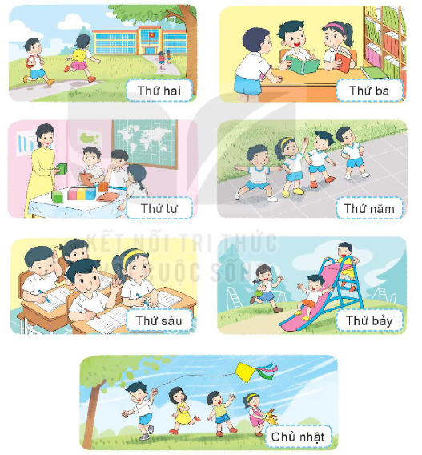
Một tuần lễ gồm 7 ngày là: thứ Hai, thứ Ba,
thứ Tư,
thứ Năm, thứ Sáu,
thứ Bảy và Chủ nhật

Slide 4
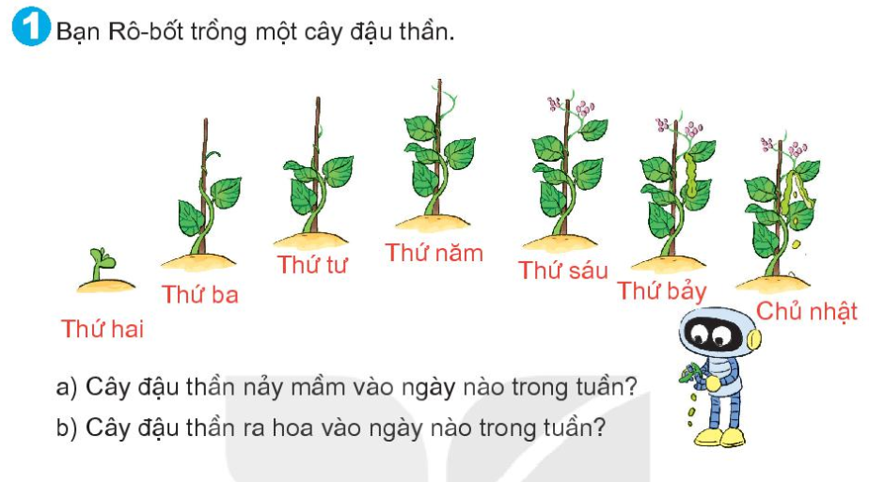
Cây đậu thần nảy mầm vào Thứ Hai
b) Cây đậu thần ra hoa vào ngày: thứ Sáu

Slide 5
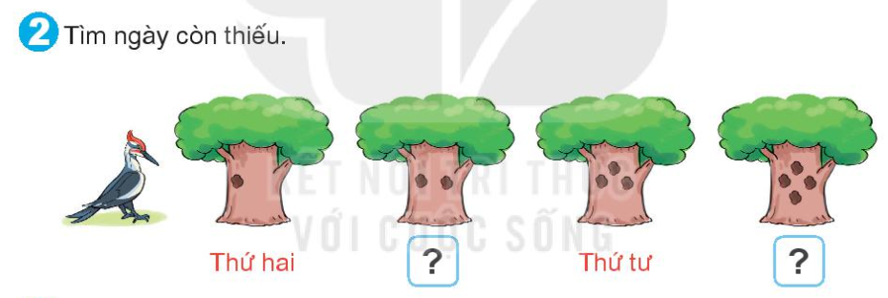
Thứ Ba
Thứ Năm

Slide 6
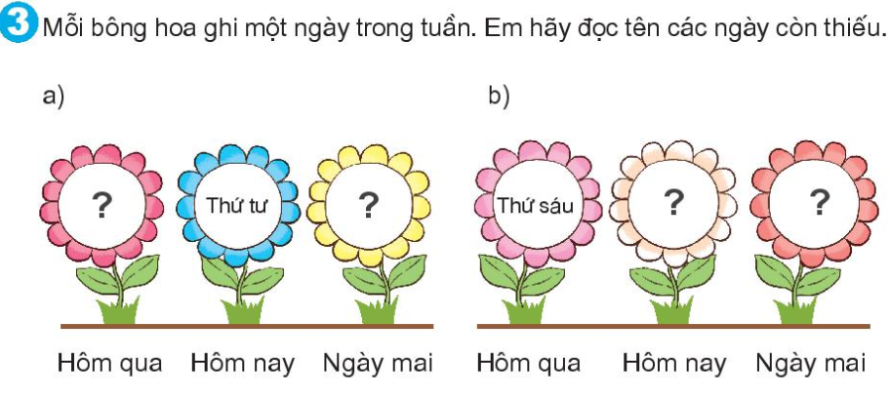
Thứ Ba
Thứ Năm
Thứ Bảy
Chủ nhật

Slide 7
Củng cố - Dặn dò

